Slide 1
Autor: Mgr. Jana Pavlůsková
Datum: únor 2013
Ročník: 7.
Vzdělávací oblast: Člověk a příroda
Vzdělávací obor: Zeměpis
Tematický okruh: Zeměpis světadílů
Téma: Amerika – obyvatelstvo
Anotace: Prezentace určená jako výklad k učivu o obyvatelstvu
amerického kontinentu.
Materiál je doplněn množstvím fotografií, shrnutím ve
formě otázek k opakování a odkazem na interaktivní
test k procvičení.

Slide 2
Obyvatelstvo Ameriky

Slide 3
Zopakujte si:
a)
U břehů Ameriky poprvé přistál:
Kryštof Kolombus
Amerigo Vespucci
James Cook

Slide 4
osídlení ameriky
Doba ledová (před 30 000 let) – první obyvatelé přes zamrzlý Beringův průliv
sever – Inuité („Eskymáci“), jih – Indiánské kmeny (Aztékové, Mayové, Inkové)
Kolem r. 1000 – Vikingové (z Islandu přes Grónsko), založili osady, ale později se vrátili
1492 – Kryštof Kolumbus (hledal novou cestu do Indie)
Další kolonizace Ameriky – Španělé (Střední a Jižní Amerika, dobyli říši Inků), Portugalci (dnešní Brazílie), Francouzi a Britové (Severní Amerika)

Slide 5
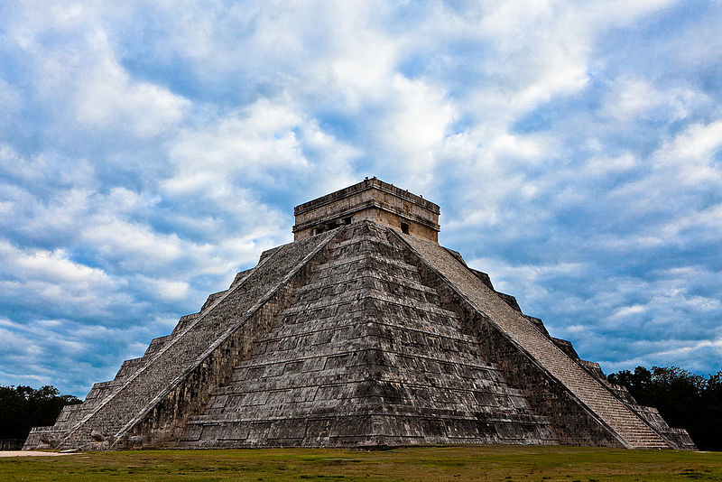
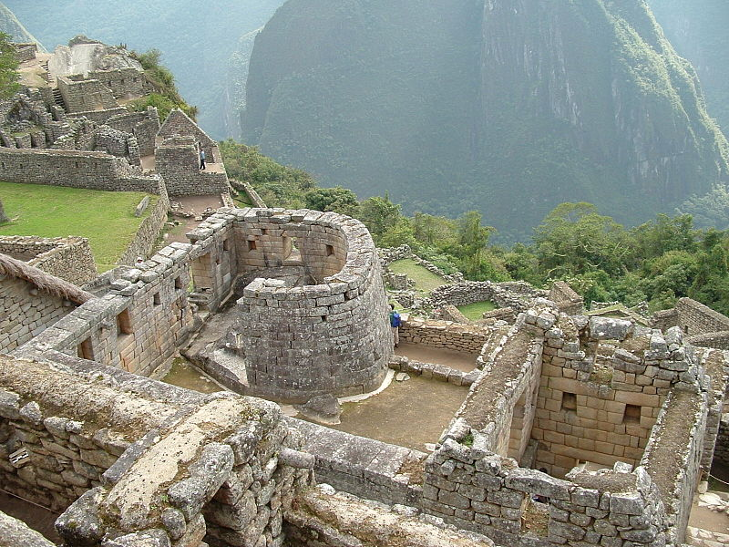
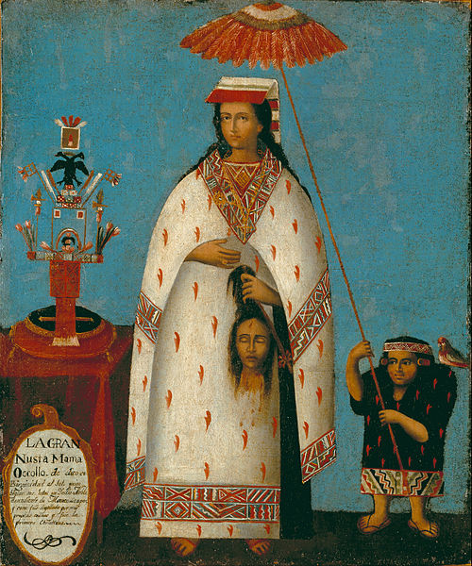
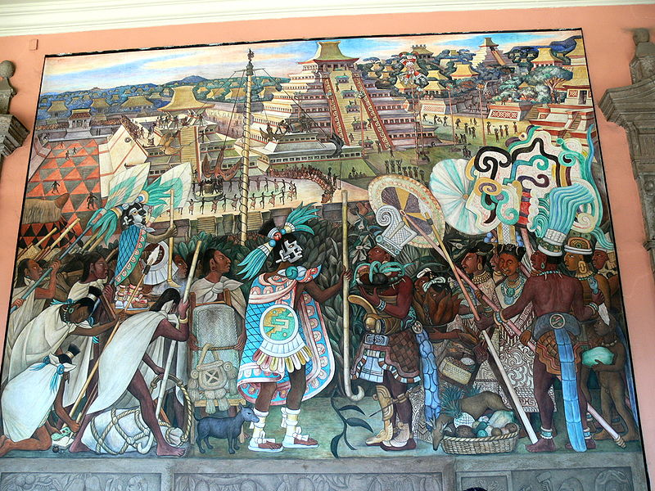
Obr. 2 – pyramida v Chichen Itza
Obr. 3 – Machu Picchu, chrám Slunce
Obr. 5 – incká princezna
Obr. 4 – Aztékové v Tenochtitlanu

Slide 6
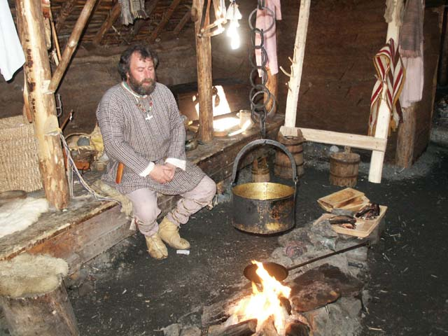
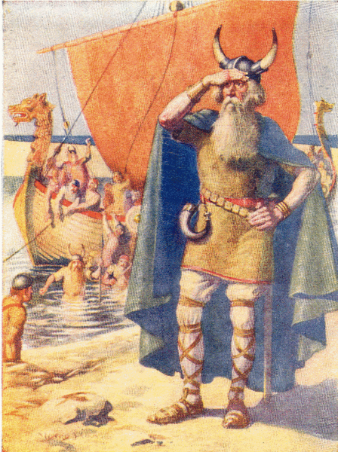
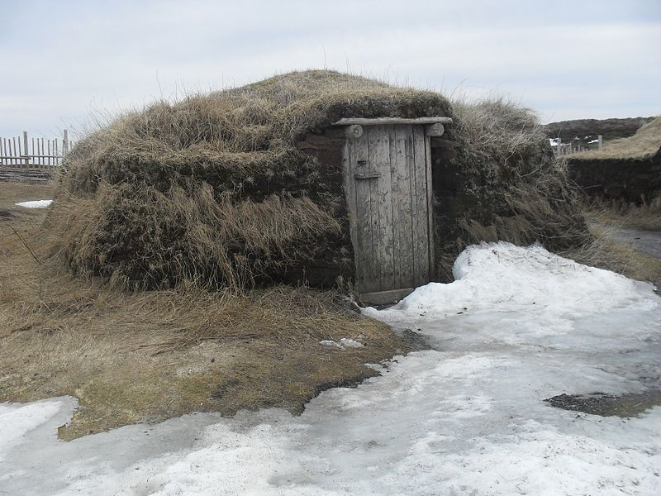
Obr. 7 – vikingské obydlí uvnitř
Obr. 6 – vikingské obydlí
Obr. 1 – Viking Ericson na nově objeveném New Foundlandu

Slide 7
V 17. století se do Ameriky začali dovážet otroci z Afriky na těžkou práci v průmyslu a zemědělství.
Do Ameriky se tak dostaly všechny rasy obyvatelstva a dochází k jejich míšení.
MESTIC
bílá (europoidní) rasa
evropští kolonizátoři
žlutá (mongoloidní) rasa
indiáni, Inuité
MULAT
ZAMBO
černá (negroidní) rasa
otroci z Afriky

Slide 8
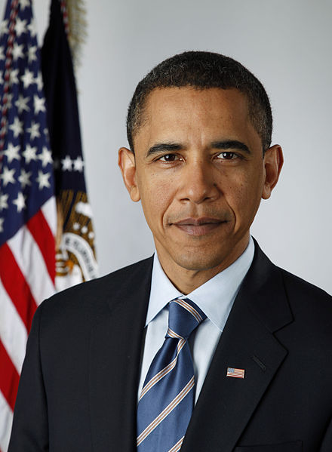
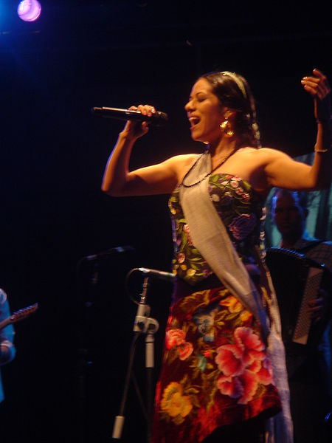
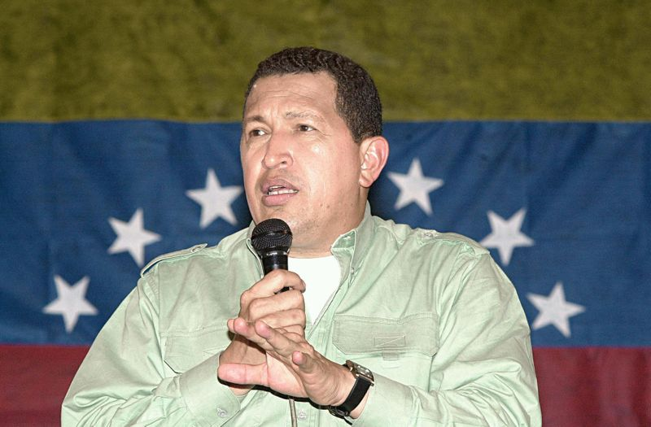
Obr. 9 – mexická zpěvačka
Lila Downs - mestic
Obr. 8 – Barack Obama
je mulat
Obr. 10 – Hugo Chavez
je napůl
zambo a
napůl mestic

Slide 9
Náboženství
Původní obyvatelstvo:
přírodní (animistická) náboženství – uctívání duchů a přírody (stromů, hor, …), živlů (voda, vítr, …)
Bílá rasa:
křesťanství (SA – protestanti, JA – katolíci)
20. století:
- cestování => ostatní světová náboženství (islám, buddhismus, ..)

Slide 10
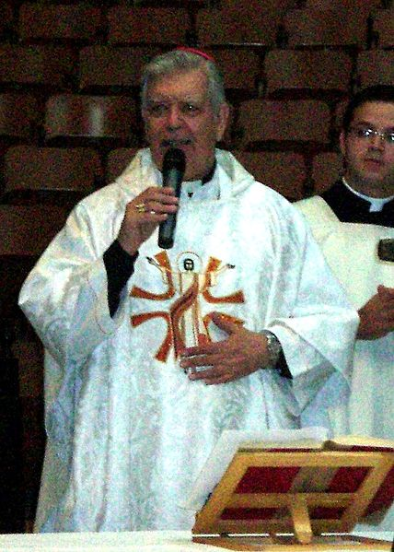
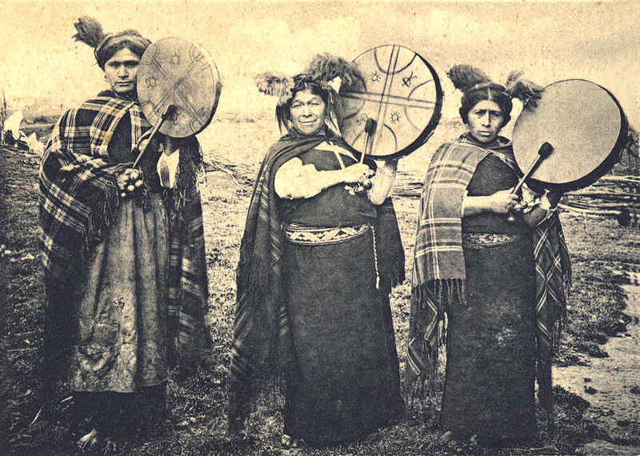
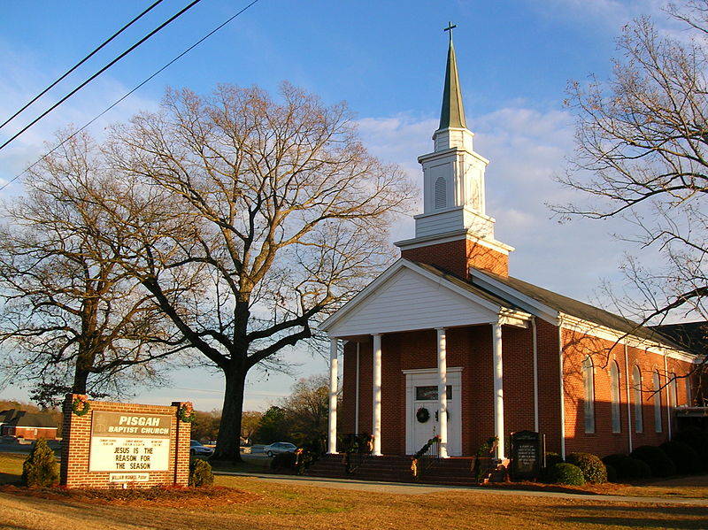
Obr. 12 – šamani, Argentina
Obr. 11 – kardinál Jorge Urosa Savino, Venezuela
Obr. 13 – baptistický kostel, Severní Karolina

Slide 11
Sídla
většina obyvatel ve městech
30 měst s více než 1 000 000 obyvatel
Severní Amerika:
San Diego, Montréal, New York
Jižní Amerika:
Bogota, Lima, Santiago, Rio de Janeiro
Střední Amerika:
Ciudad de Mexico, LaHabana, Santo Domingo
Najdi uvedená města na mapě Ameriky. Jakou značku mají?

Slide 12
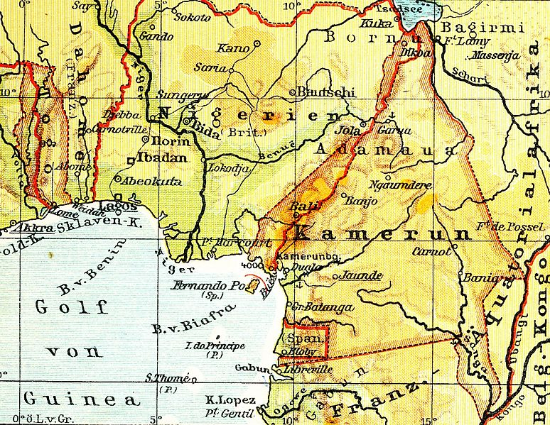
UKAŽ NA MAPĚ
San Diego, Montréal, New York, Bogota, Lima, Santiago, Rio de Janeiro, Ciudad de Mexico, LaHabana, Santo Domingo

Slide 13
OTÁZKY K OPAKOVÁNÍ
Stručně popiš fáze osídlení Ameriky.
Kde je původ jenotlivých lidských ras v Americe?
Jak se nazývají míšenci základních lidských ras?
Která náboženství v Americe najdeme? Pokus se je charakterizovat.
PROCVIČTE SE V TESTÍKU
http://www.zcsol.cz/index.php?s=diktaty/spust&jmeno_diktatu=z7_01_Pob%F8e%9E%ED%20St%F8edozemn%EDho%20mo%F8e.txt

Slide 14
POUŽITÉ ZDROJE
Obr. 1 – Monro S. Orr [2012-02-24], dostupné jako volné dílo na www: http://commons.wikimedia.org/wiki/File:Leif_Ericson_on_the_shore_of_Vinland.gif?uselang=cs
Obr. 2 - Pavel [2012-02-24], dostupné pod licencí Creative Commons na www: http://commons.wikimedia.org/wiki/File:Chichen_Itza_%286448389891%29.jpg?uselang=cs
Obr. 3-Fabricio Guzmán [2012-02-24], dostupné jako volné dílo na www: http://commons.wikimedia.org/wiki/File:Machupicchu_intihuatana.JPG?uselang=cs
Obr. 4 - Wolfgang Sauber [2012-02-24], dostupné jako volné dílo na www: http://commons.wikimedia.org/wiki/File:Murales_Rivera_-_Indianer_vor_Tenochtitlan.jpg?uselang=cs
Obr. 5 - Google Art Project: Home - pic [2012-02-24], dostupné jako volné dílo na www: http://commons.wikimedia.org/wiki/File:Peru_-_Inca_Princess_-_Google_Art_Project.jpg?uselang=cs
Obr. 6 - SemanticsDavid [2012-02-24], dostupné pod licencí Creative Commons na www: http://commons.wikimedia.org/wiki/File:L%27Anse_aux_Meadows.jpg?uselang=cs
Obr. 7 - QuartierLatin1968 [2012-02-24], dostupné jako volné dílo na www: http://commons.wikimedia.org/wiki/File:Carlb-ansemeadows-vinland-02.jpg?uselang=cs
Obr. 8 - Pete Souza [2012-02-24], dostupné pod licencí Creative Commons na www: http://commons.wikimedia.org/wiki/File:Official_portrait_of_Barack_Obama.jpg
Obr. 9 - Ivan Hernández [2012-02-24], dostupné pod licencí Creative Commons na www: http://commons.wikimedia.org/wiki/File:Lila_Downs.jpg
Obr. 10 - Agência Brasil [2012-02-24], dostupné pod licencí Creative Commons na www: http://commons.wikimedia.org/wiki/File:HugoChavez1824.jpeg
Obr. 11 - Guillermo Ramos Flamerich [2012-02-24], dostupné pod licencí Creative Commons na www: http://commons.wikimedia.org/wiki/File:Jorge_Urosa_Savino.jpg?uselang=cs
Obr. 12 - Carlos Brandt [2012-02-24], dostupné jako volné dílo na www: http://commons.wikimedia.org/wiki/File:Mapuche_Machis.jpg?uselang=cs
Obr. 13 Linuxerist [2012-02-24], dostupné jako volné dílo na www: http://commons.wikimedia.org/wiki/File:Pisgah.jpg

